Slide 1
Художественно-эстетическое направление в предметно – пространственной развивающей среде
Воспитатель Хлебникова Т.Н.

Slide 3
«Нет такой стороны воспитания, на которую обстановка не оказывала бы влияние, нет способности, которая находилась бы в прямой зависимости от непосредственно окружающего ребёнка конкретного мира. Тот, кому удастся создать такую обстановку, облегчит свой труд в высшей степени. Среди неё ребёнок будет жить – развиваться собственно самодовлеющей жизнью, его духовный рост будет совершенствоваться из самого себя, от природы» Е. И. Тихеева.

Slide 5
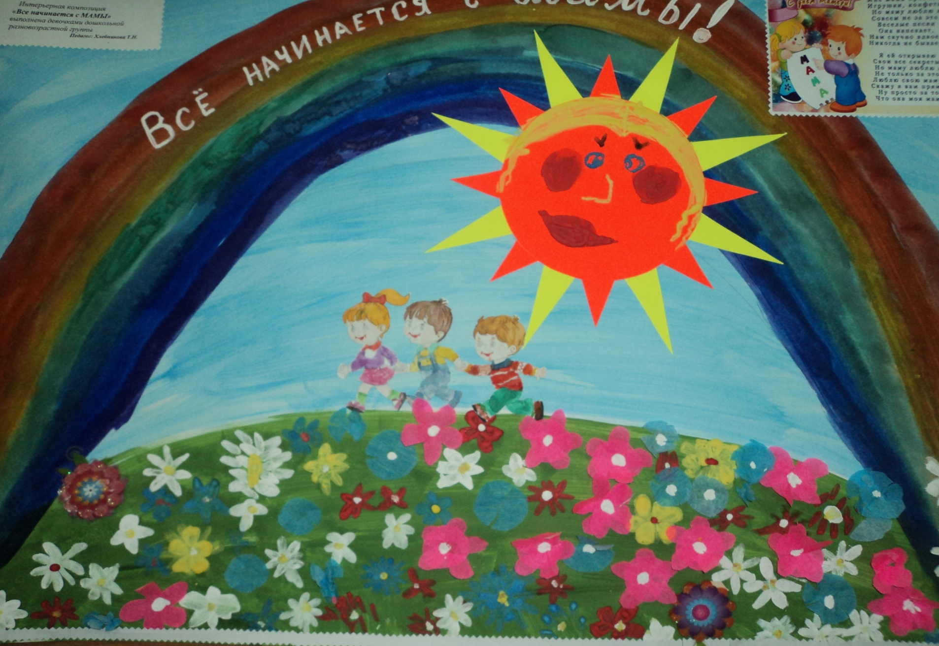

Slide 8
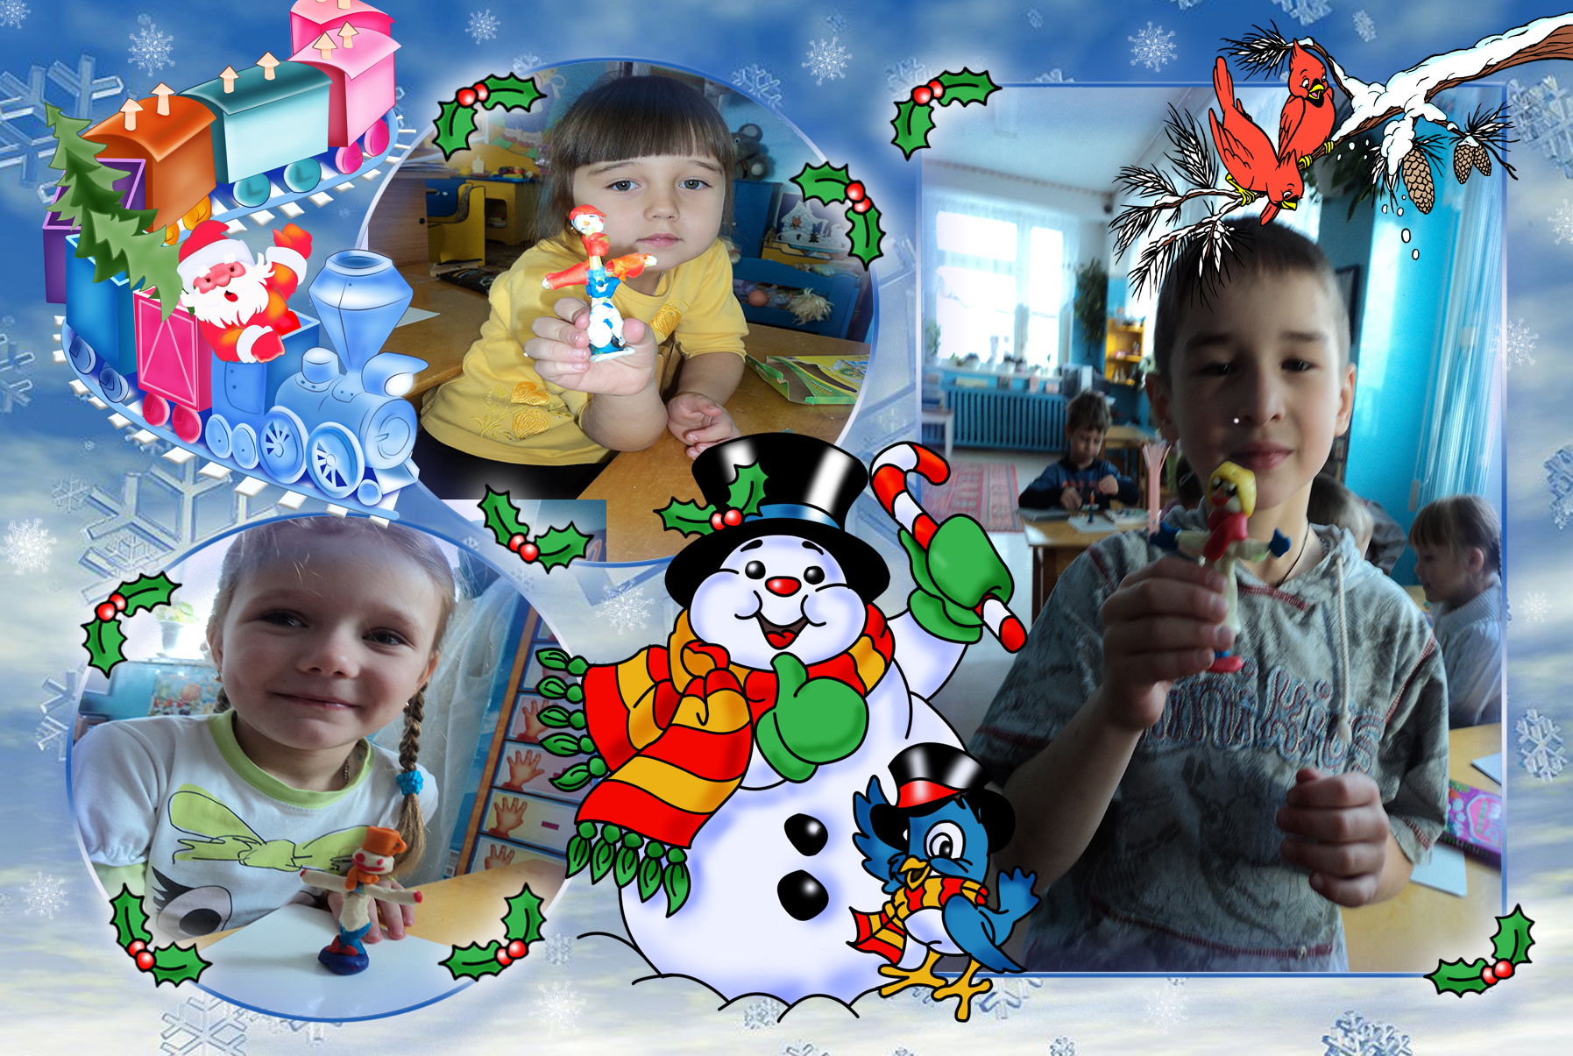

Slide 10
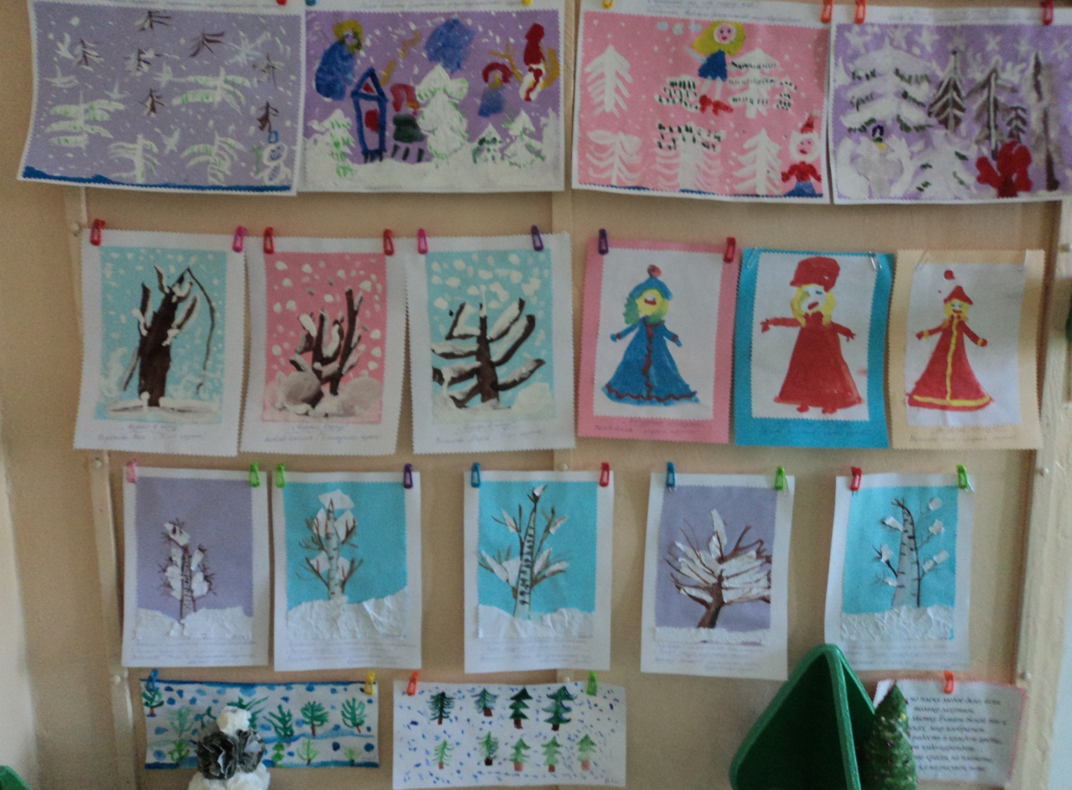

Slide 11
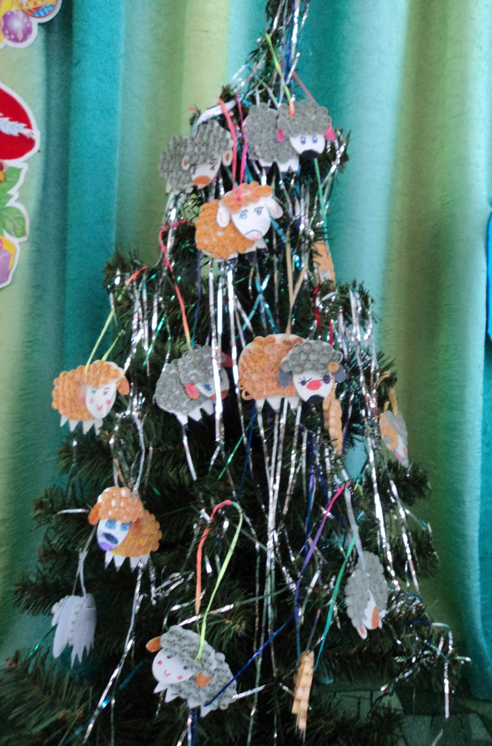
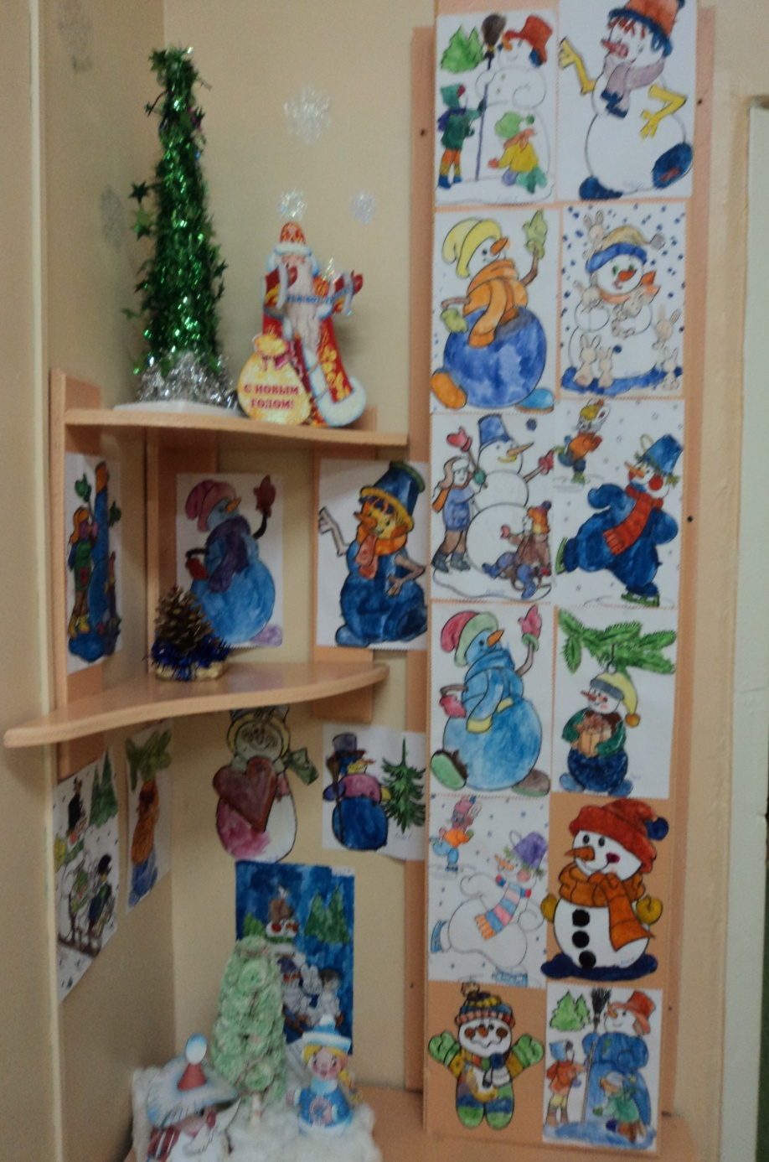

Slide 12
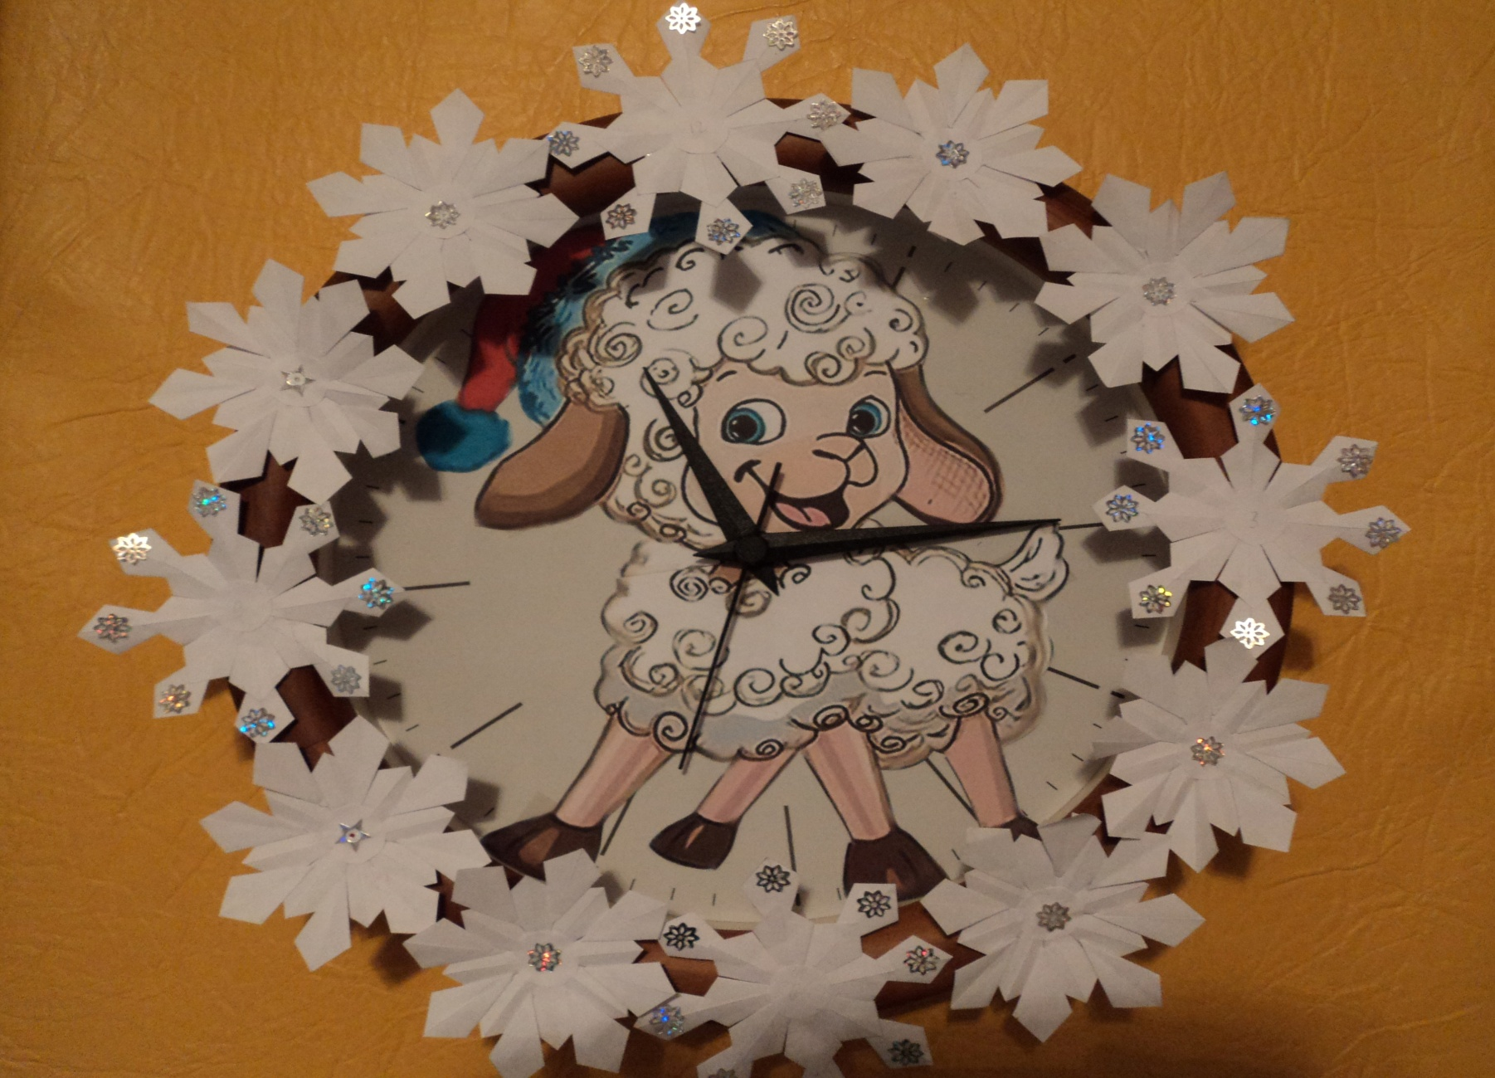

Slide 13
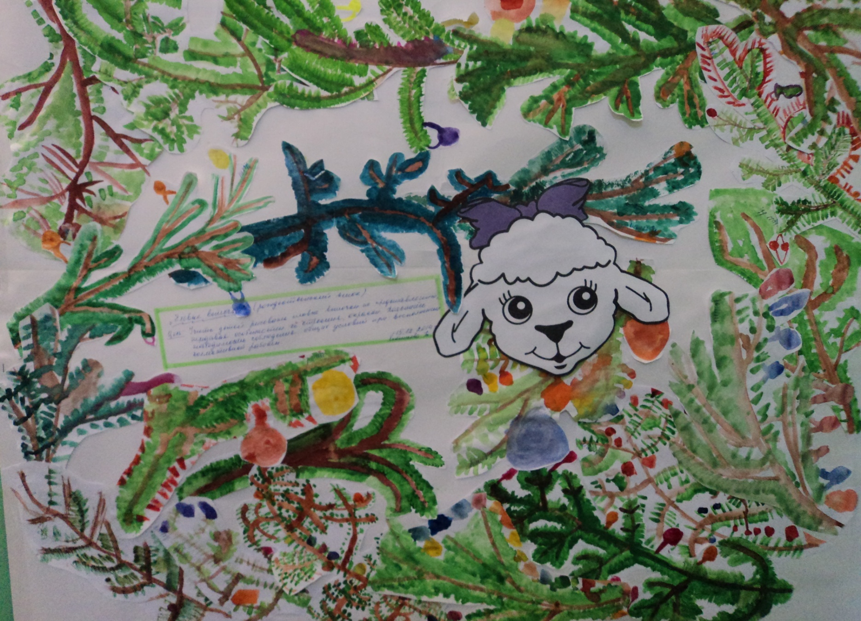

Slide 14
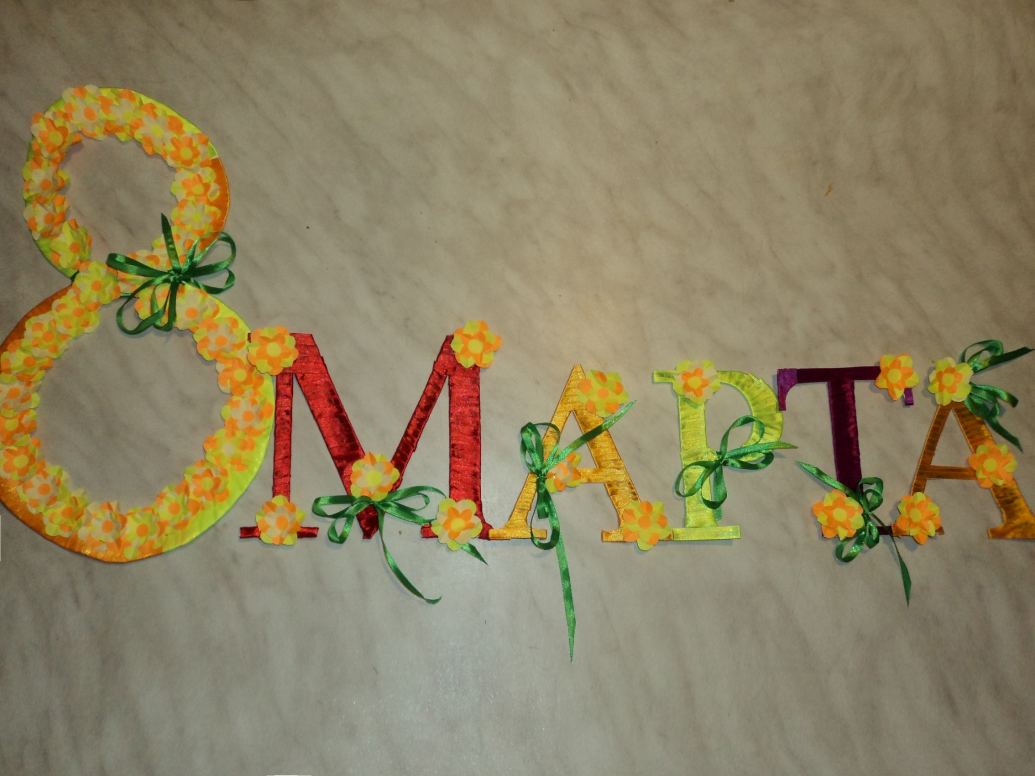

Slide 15
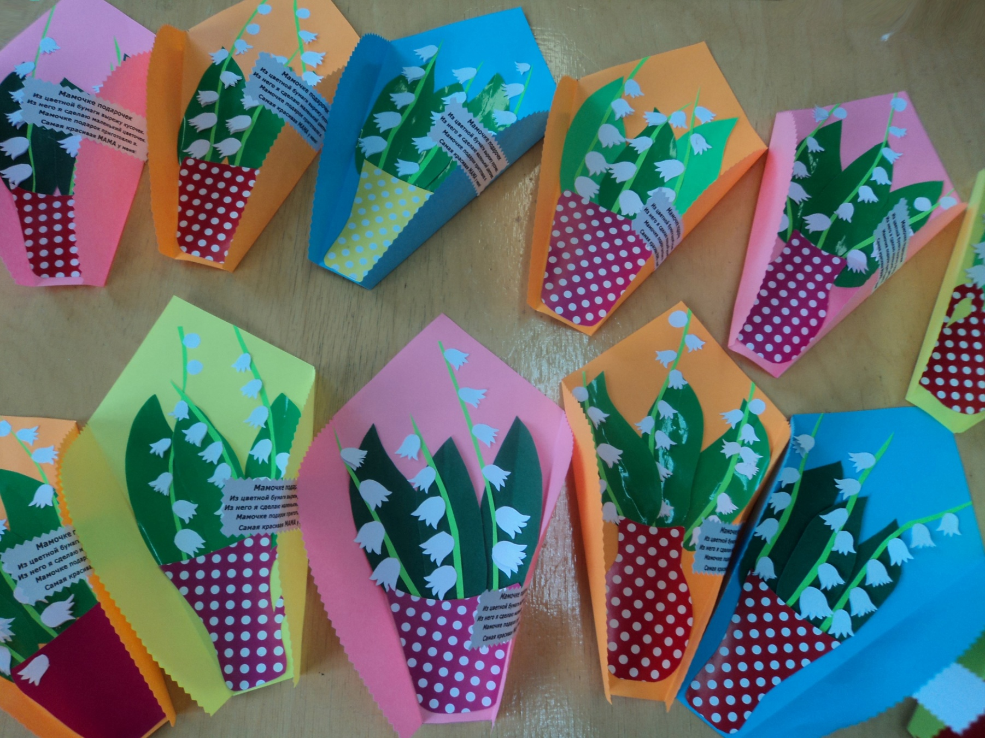

Slide 16
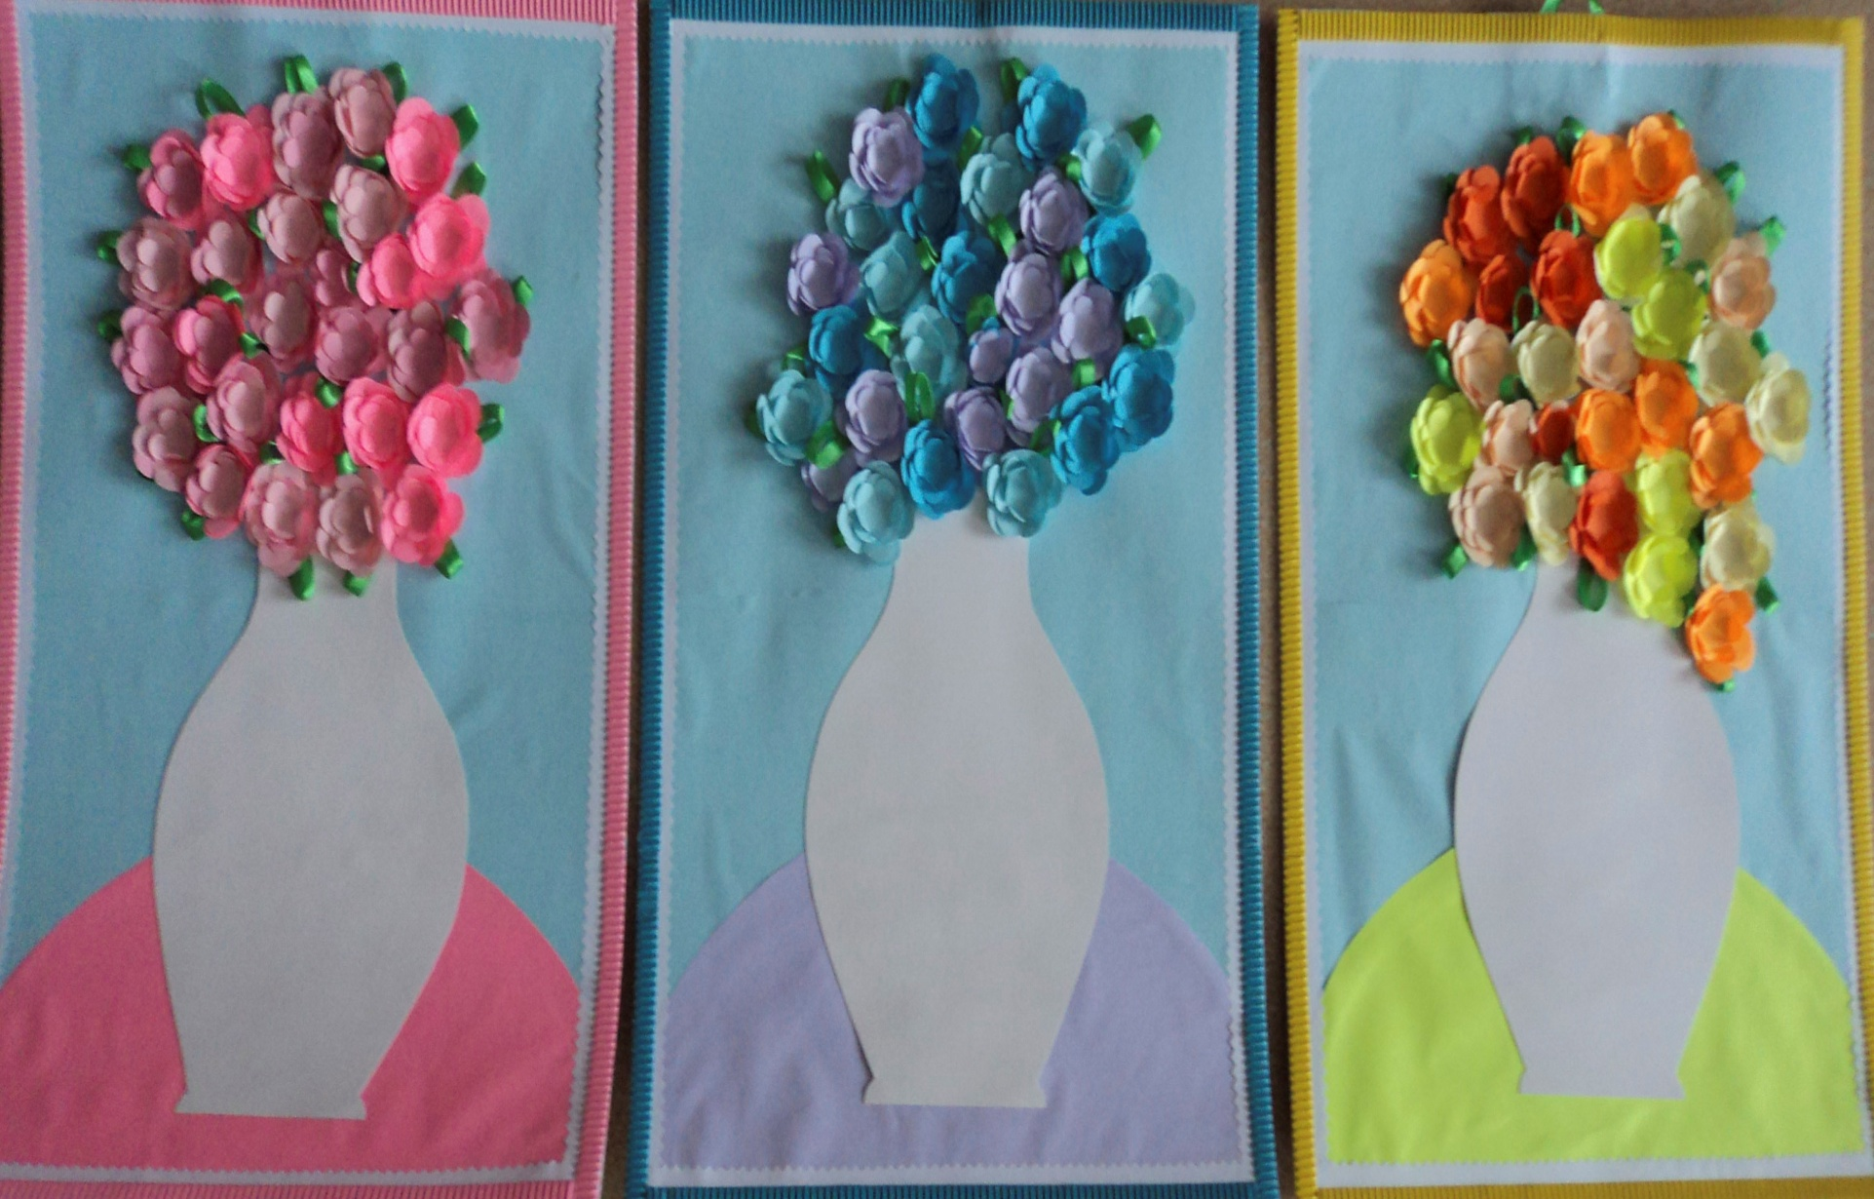

Slide 18
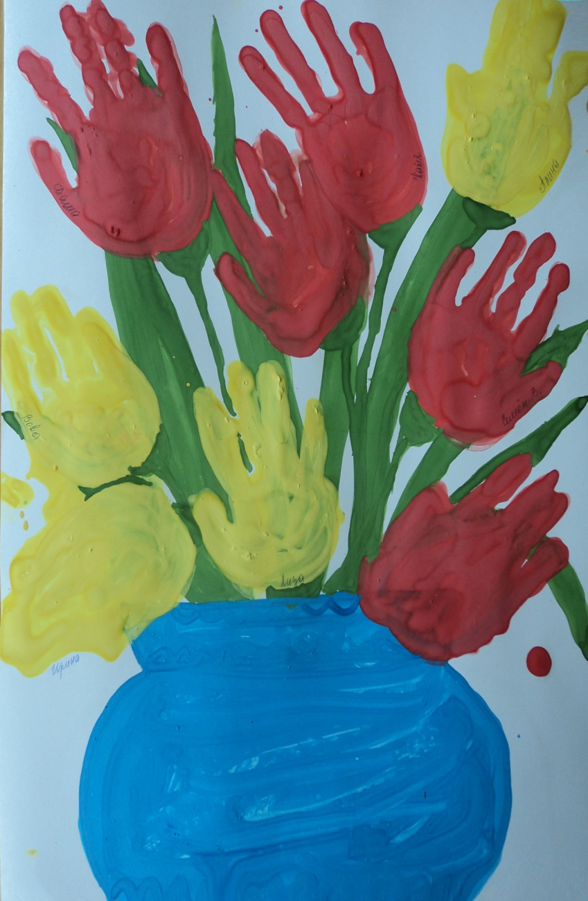
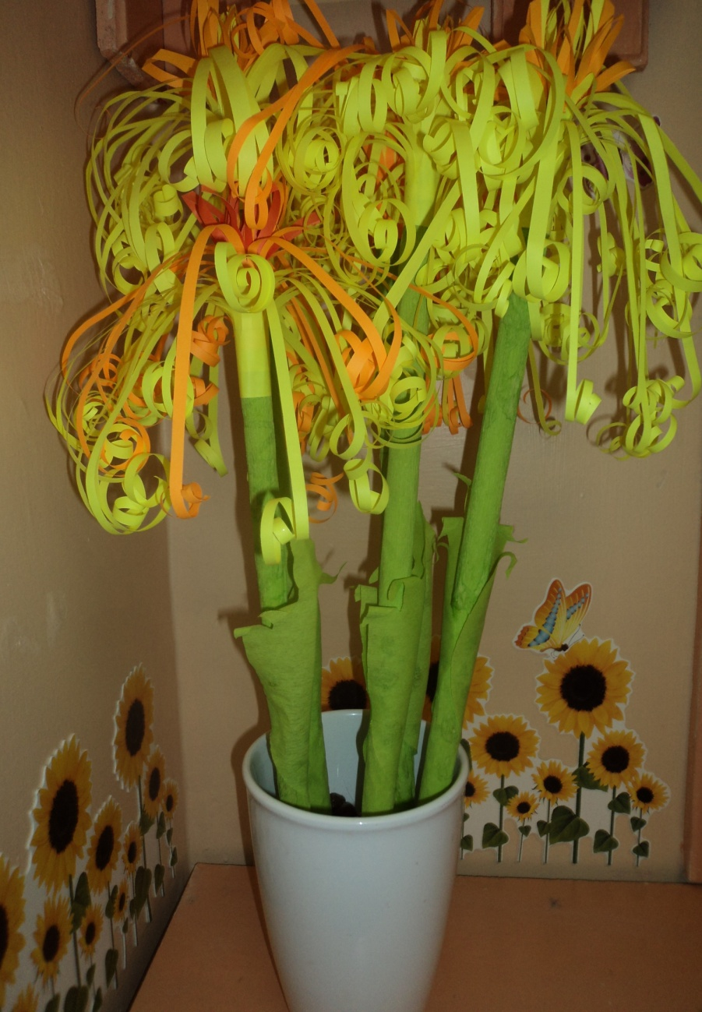

Slide 20
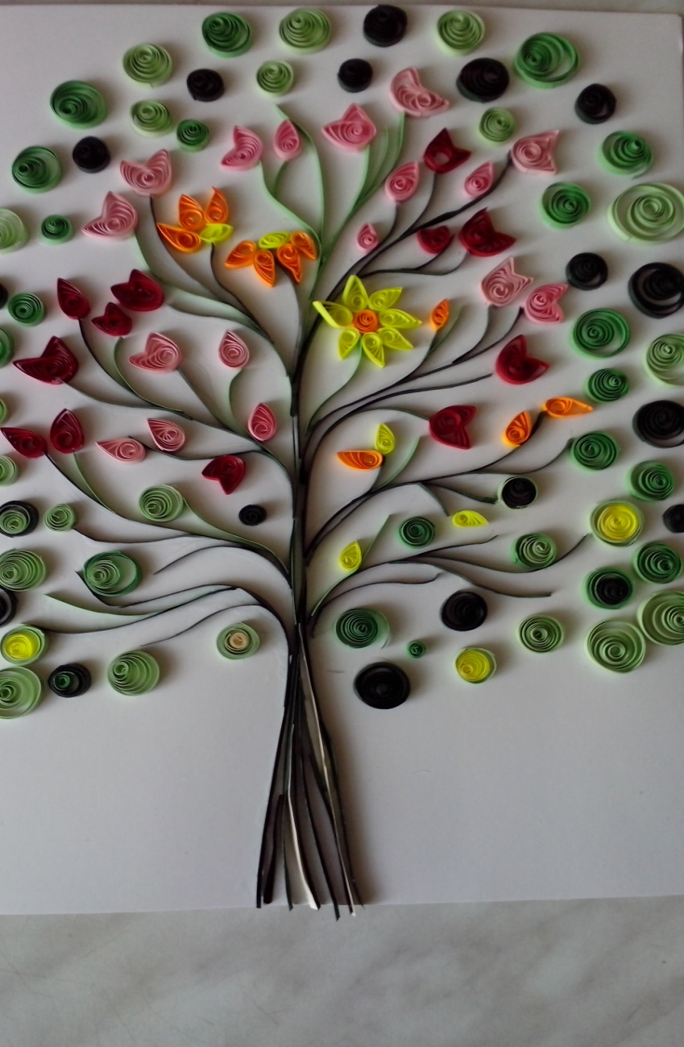
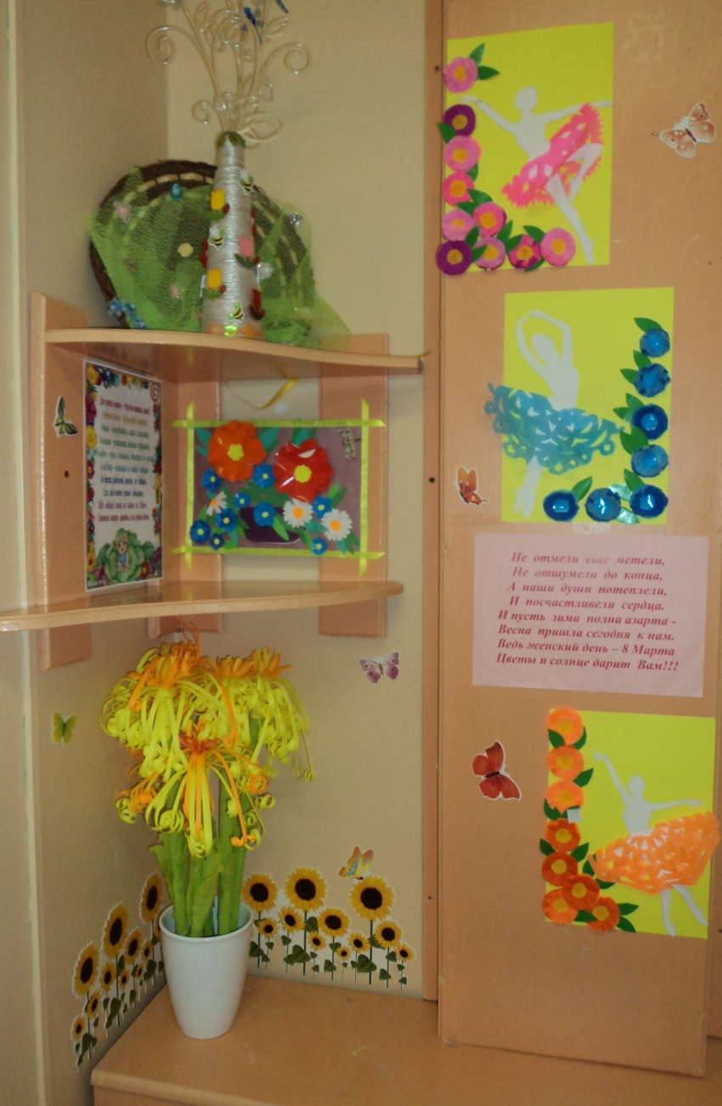

Slide 21
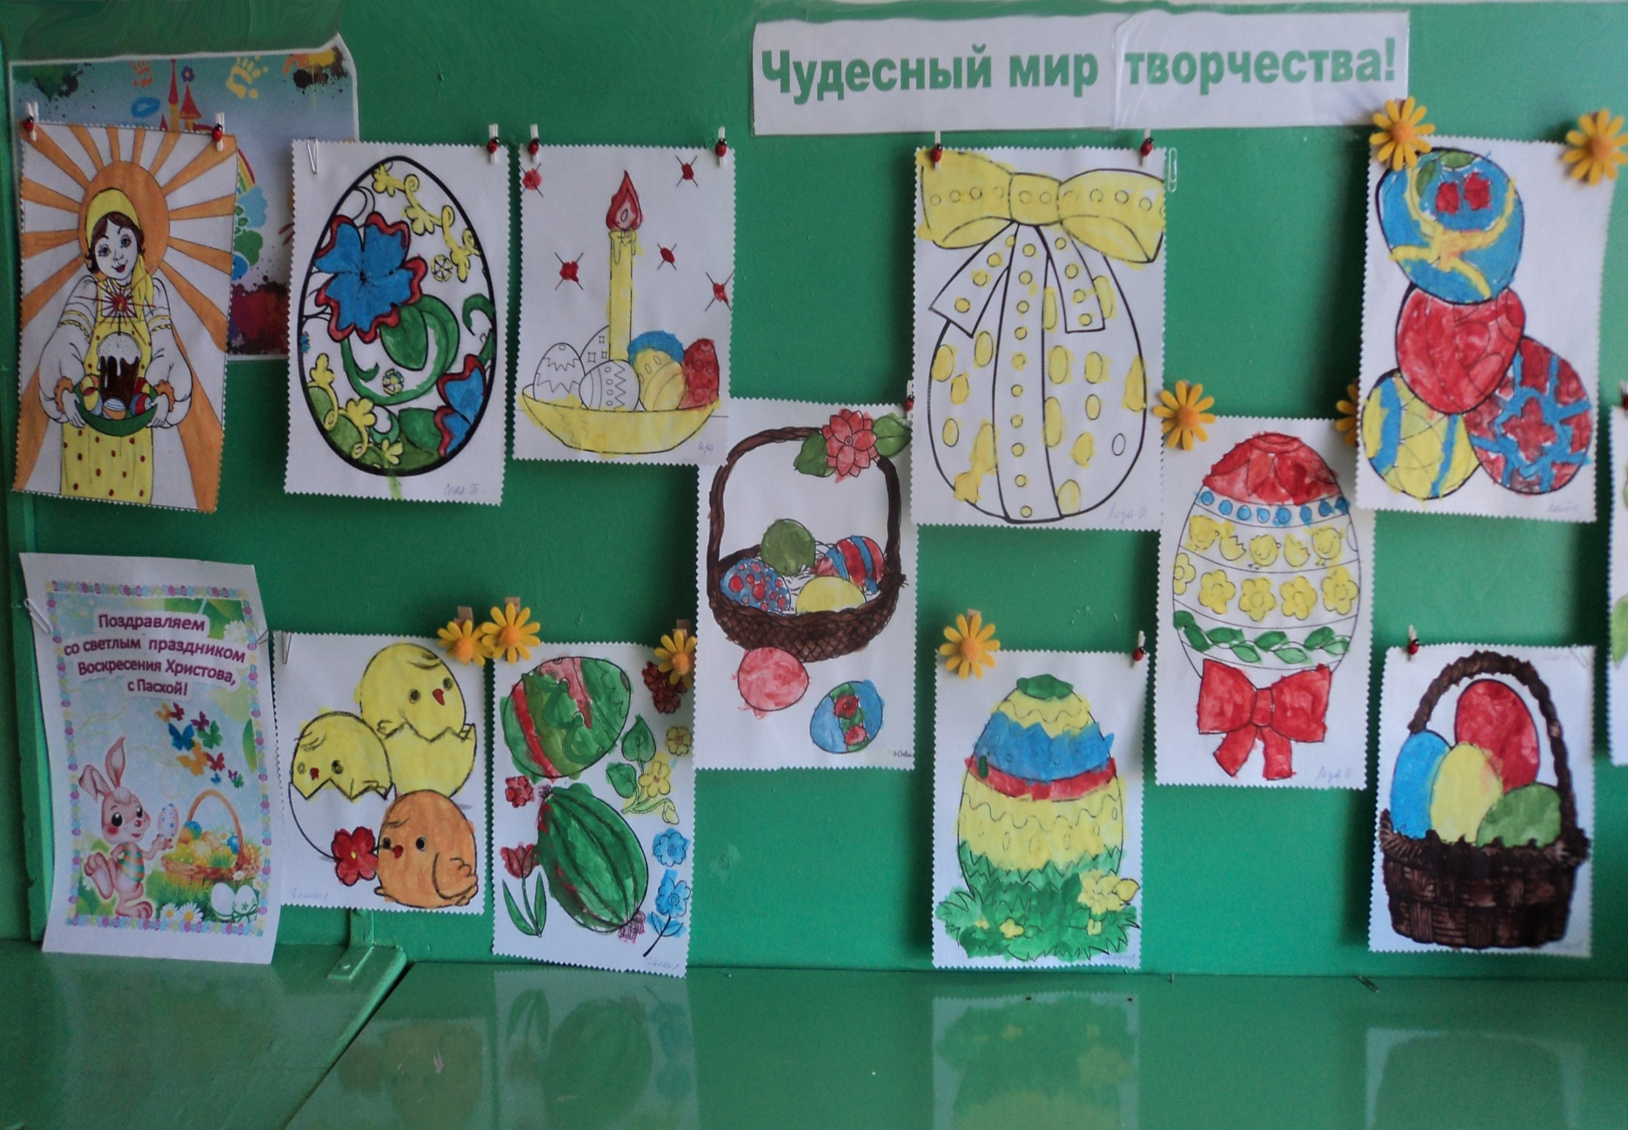

Slide 22
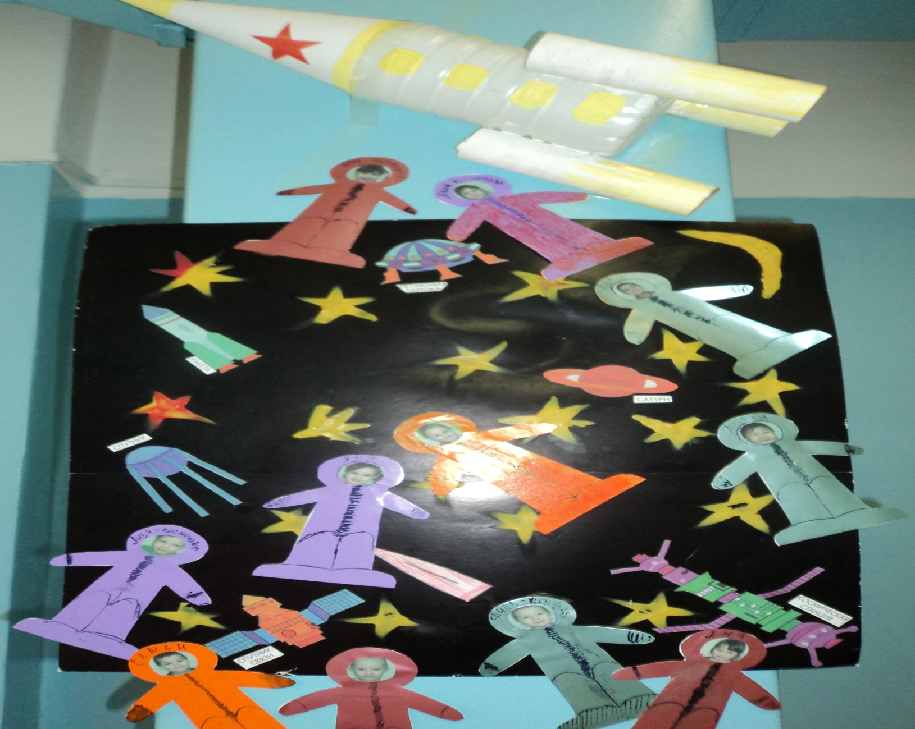

Slide 23
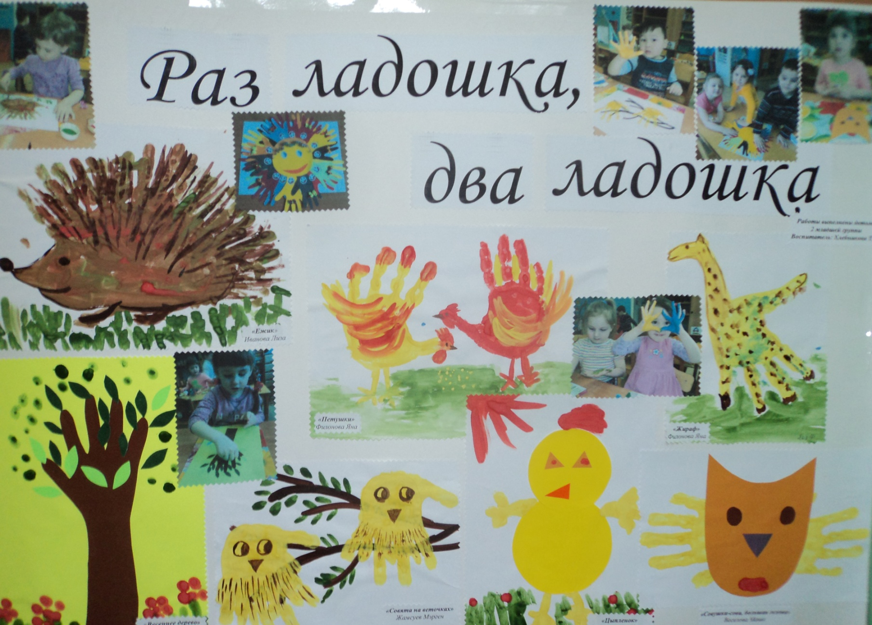

Slide 24
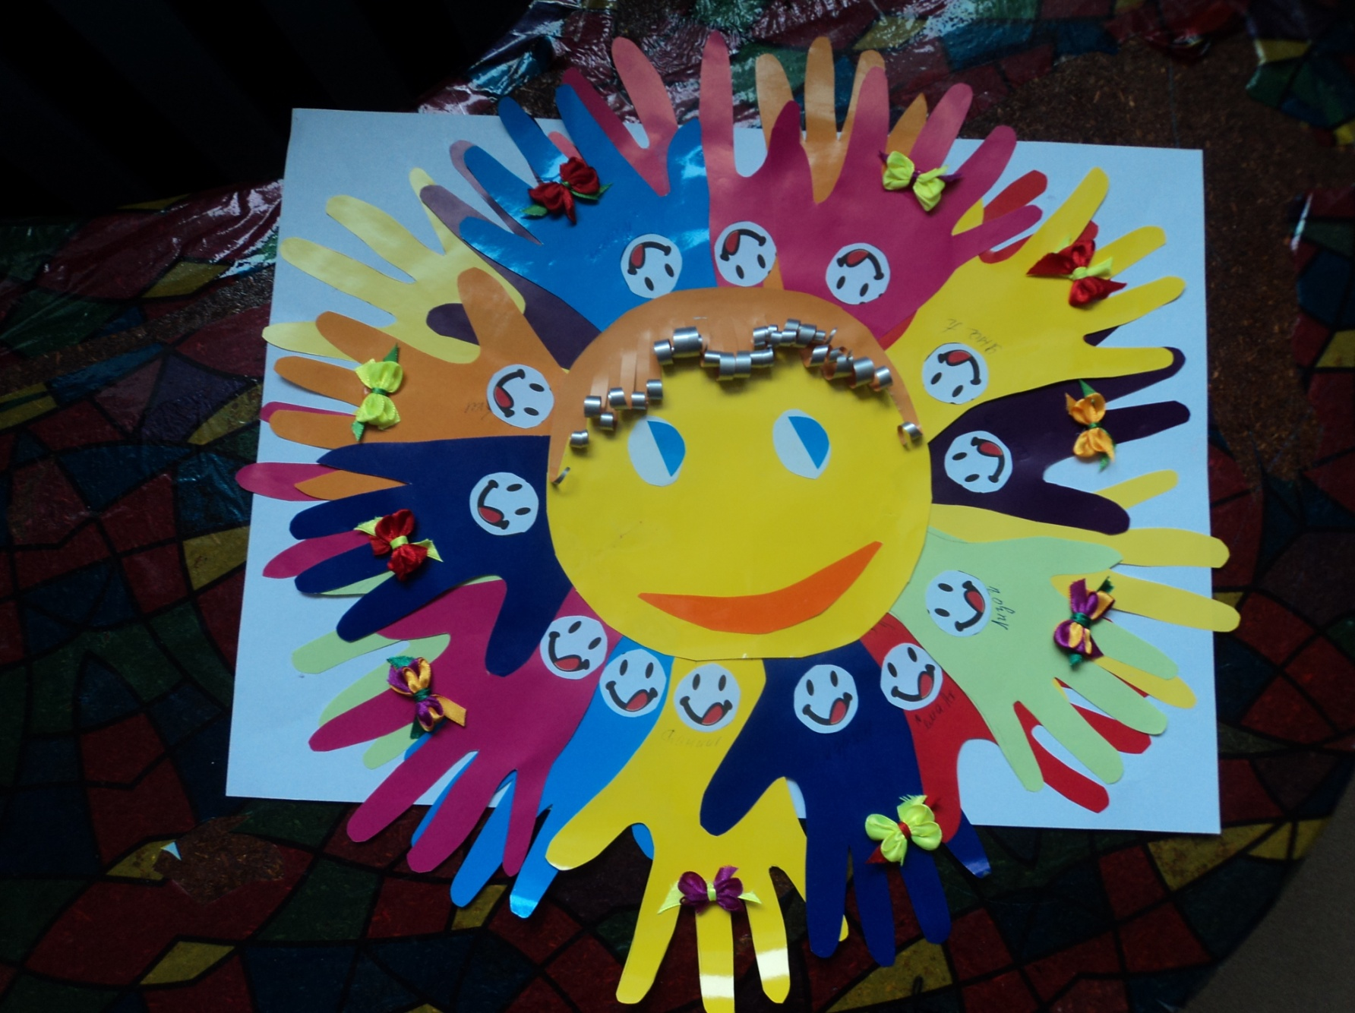

Slide 25
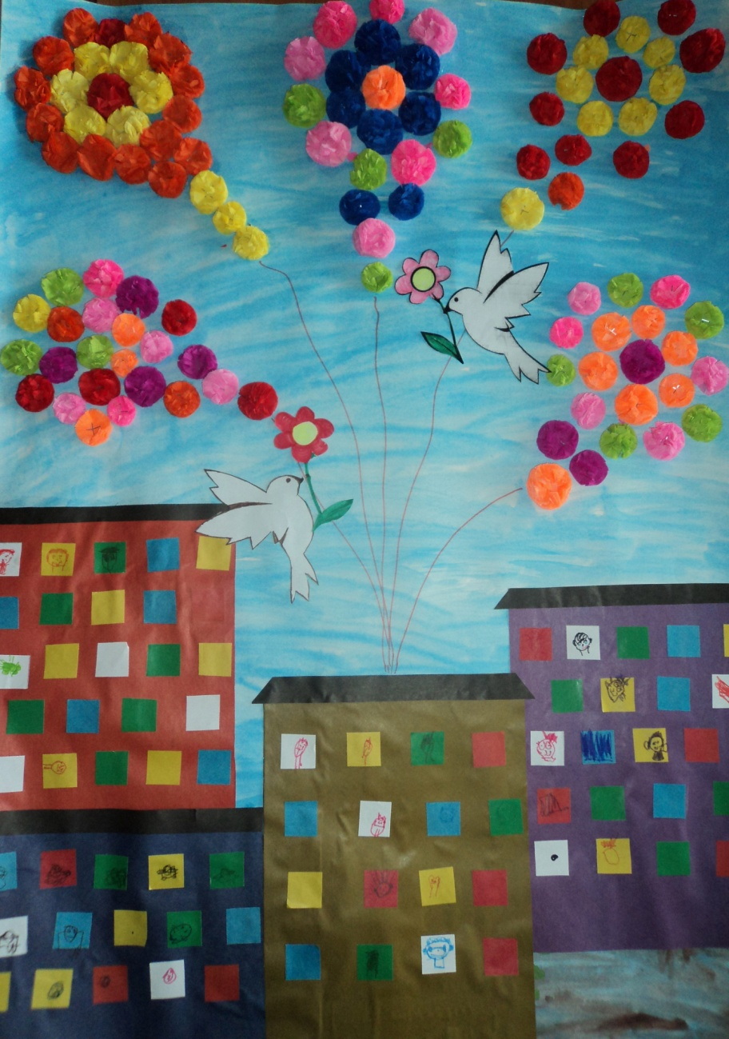

Slide 26
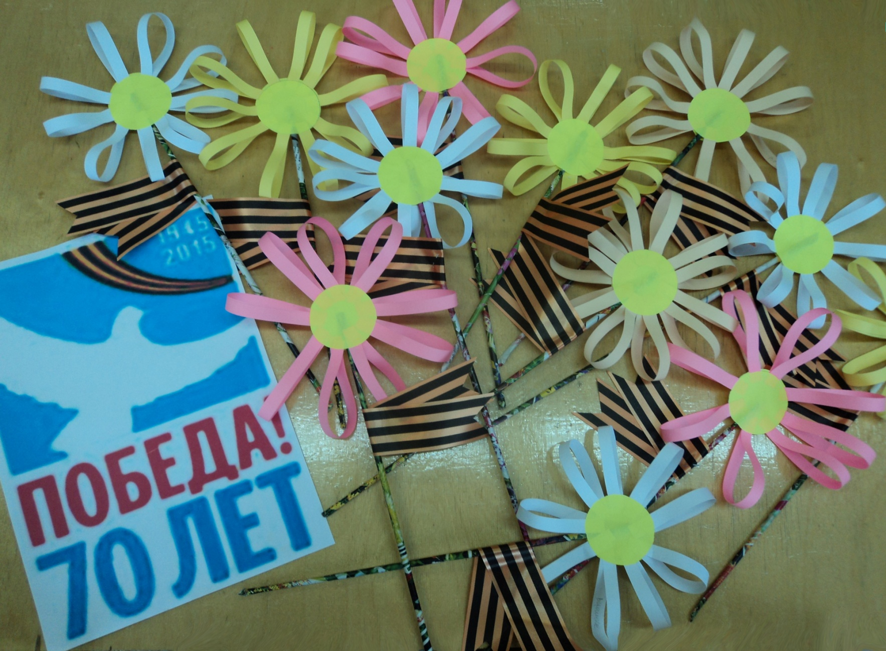

Slide 27
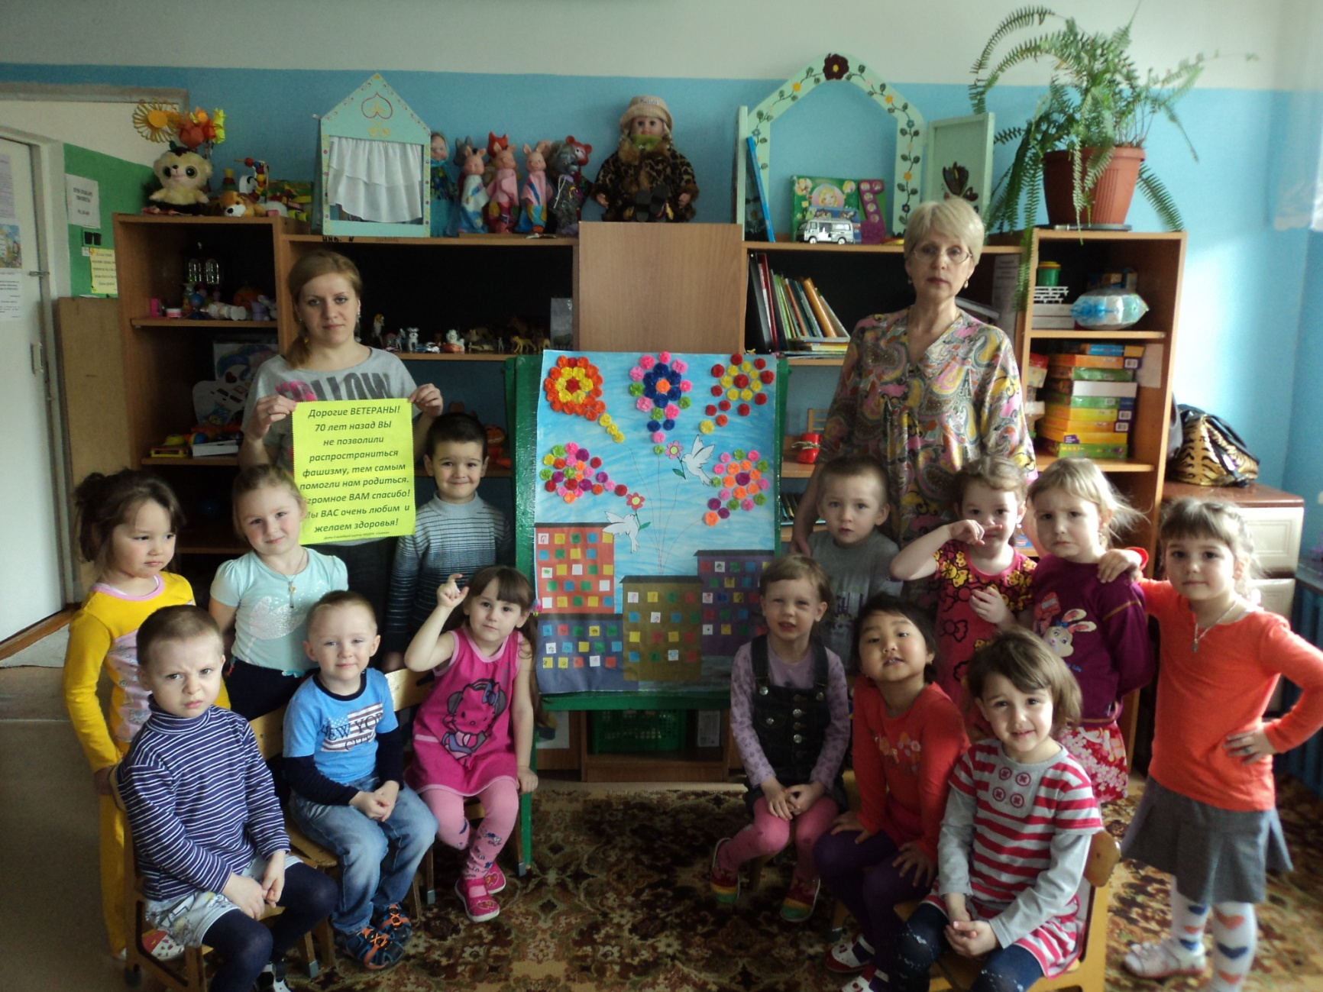

Slide 28
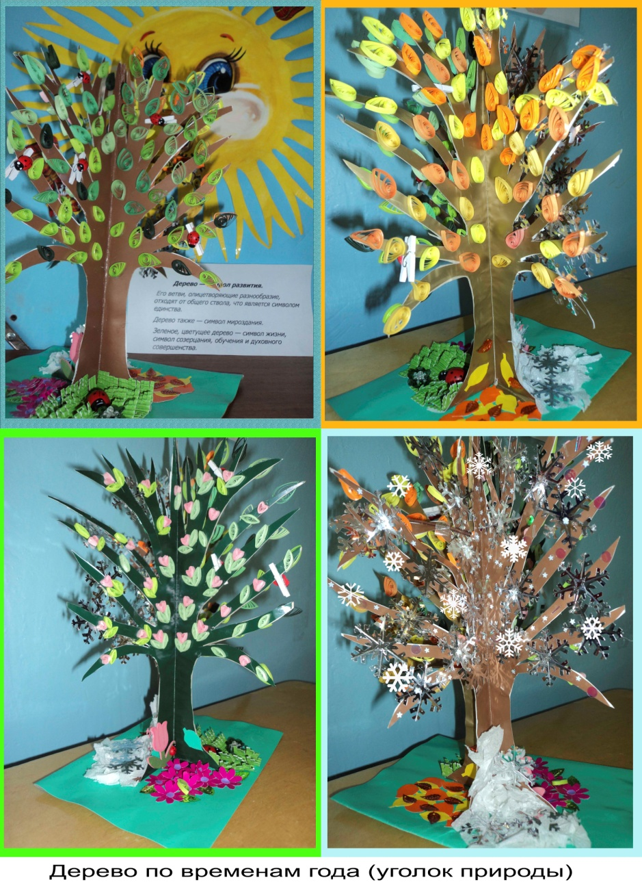

Slide 29
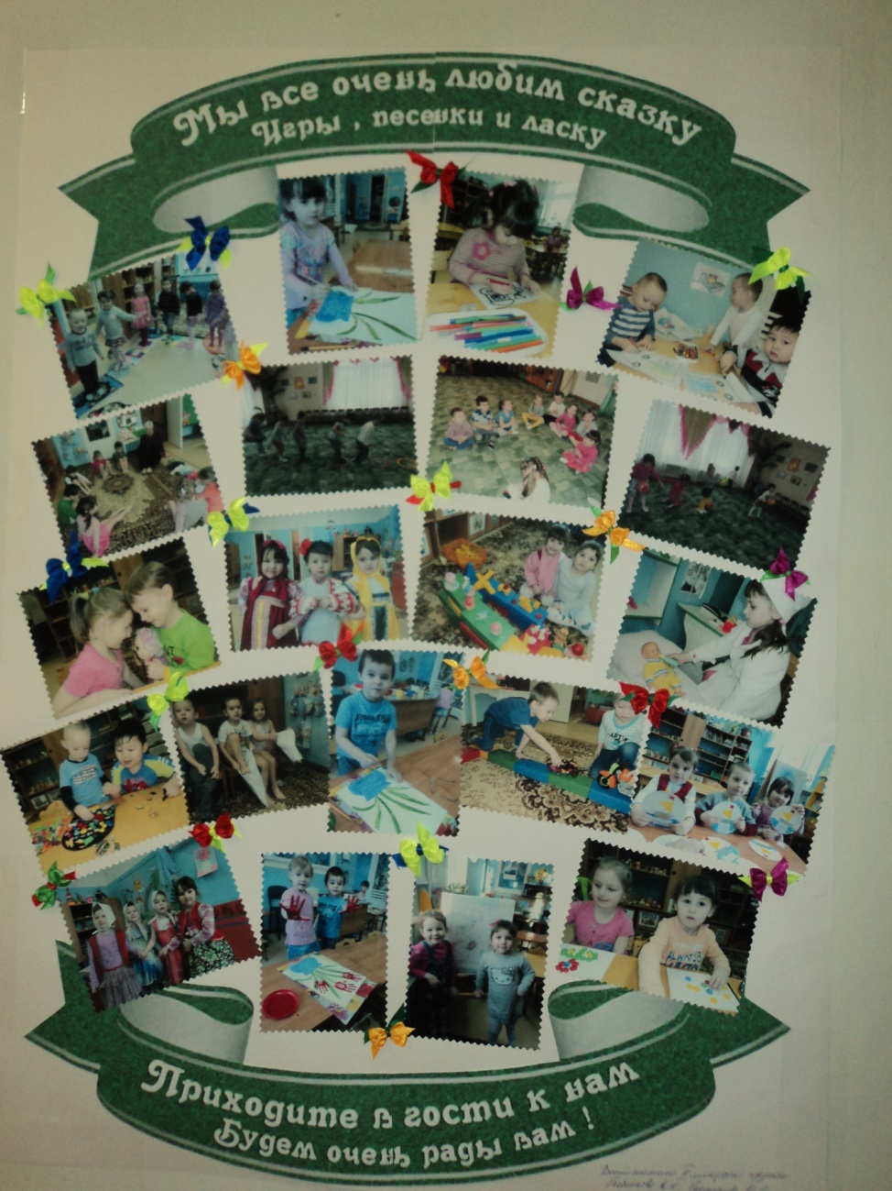

Slide 30
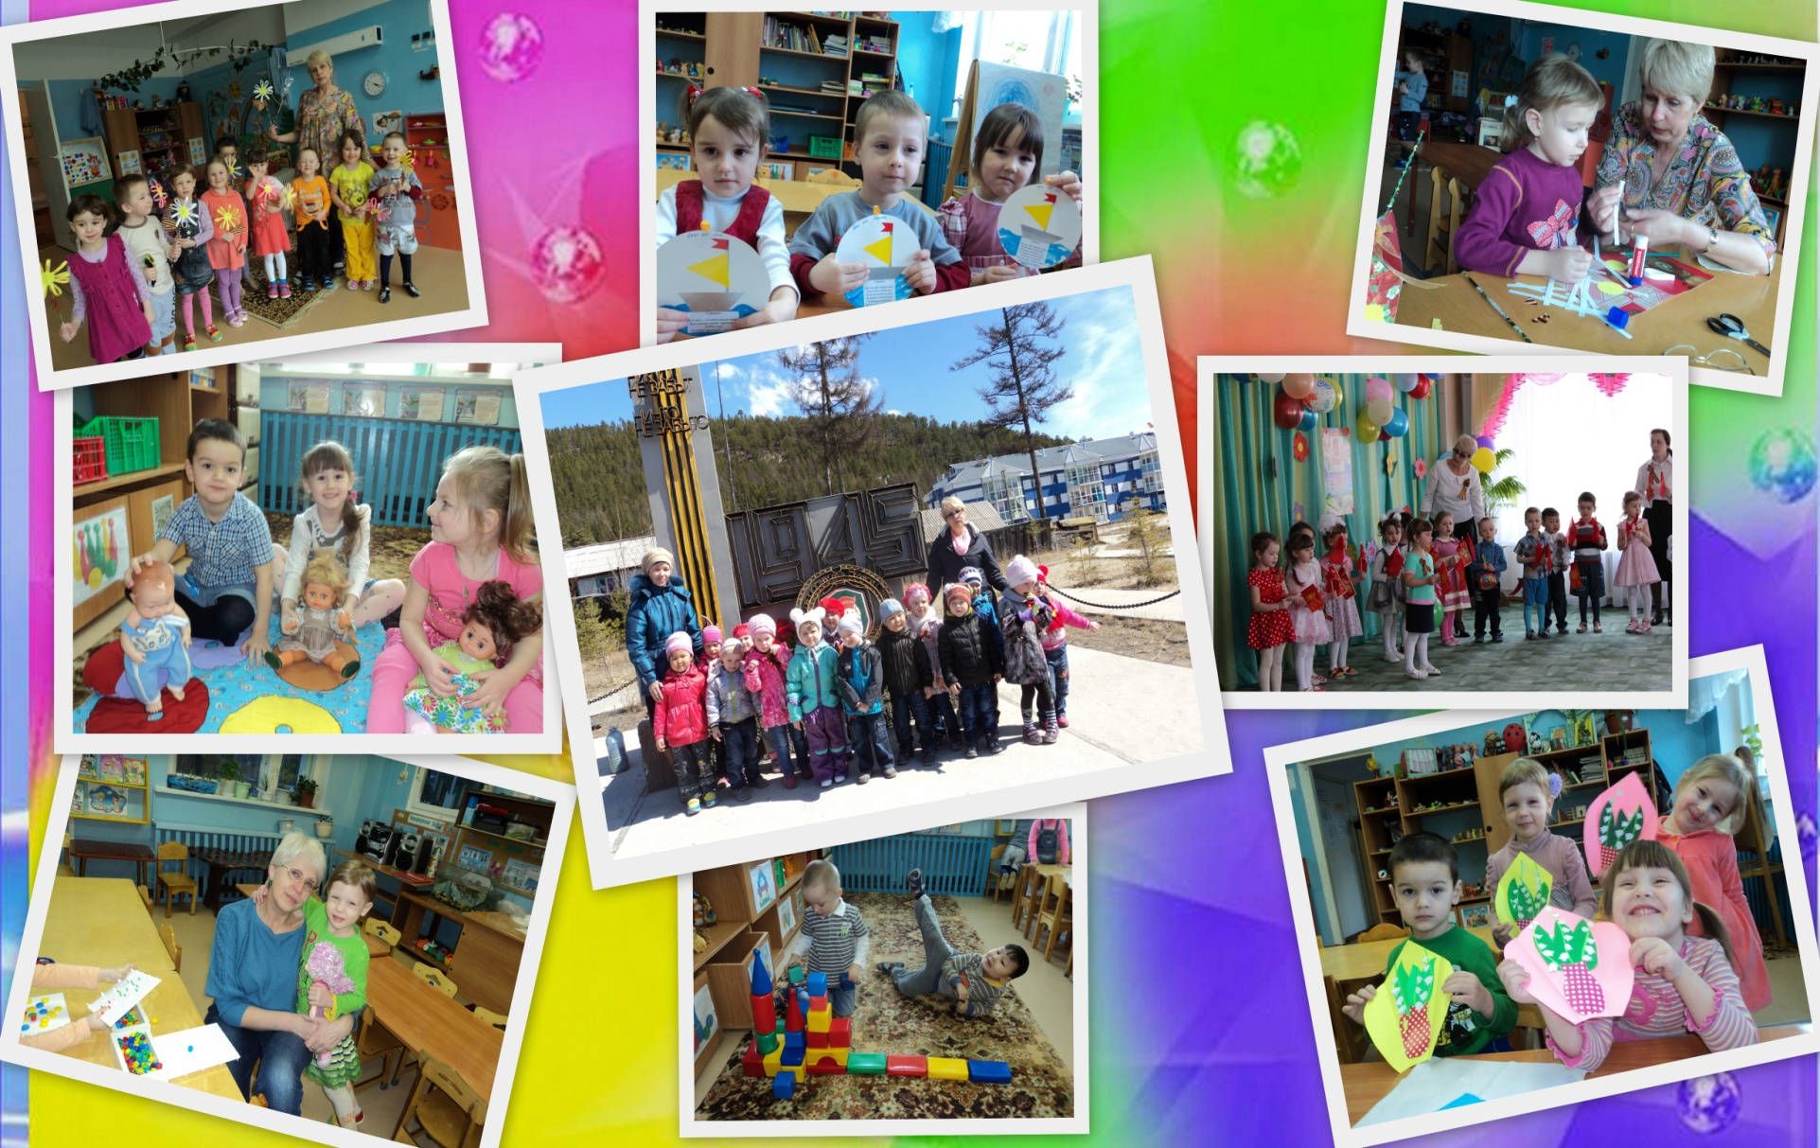
Главной задачей воспитания дошкольников являются создание у детей чувства эмоционального комфорта и психологической защищённости. В детском саду ребёнку важно чувствовать себя любимым и неповторимым. Поэтому, важным является и среда, в которой проходит воспитательный процесс.

Slide 31
Духовная жизнь ребенка полноценна лишь тогда, когда он живет в мире игры, сказки, музыки, фантазии, творчества. Без этого он – засушенный цветок.
Сухомлинский В. А.

